Slide 1
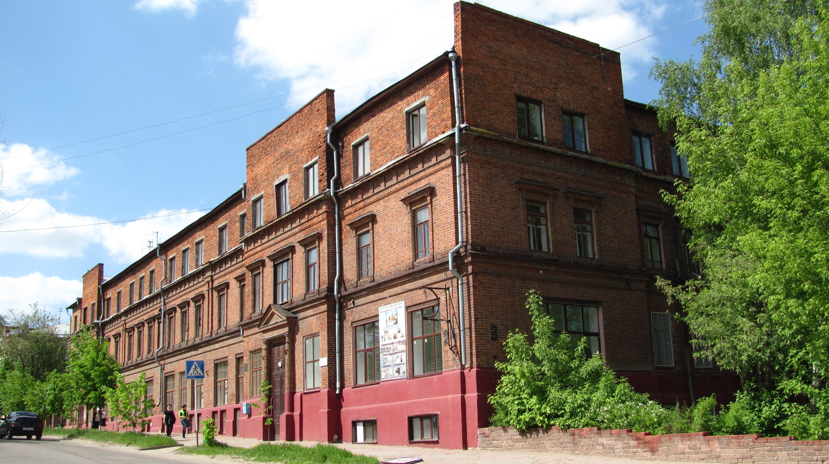
Экскурсия в музее ОГБПОУ «Кинешемского медицинского колледжа»

Slide 2
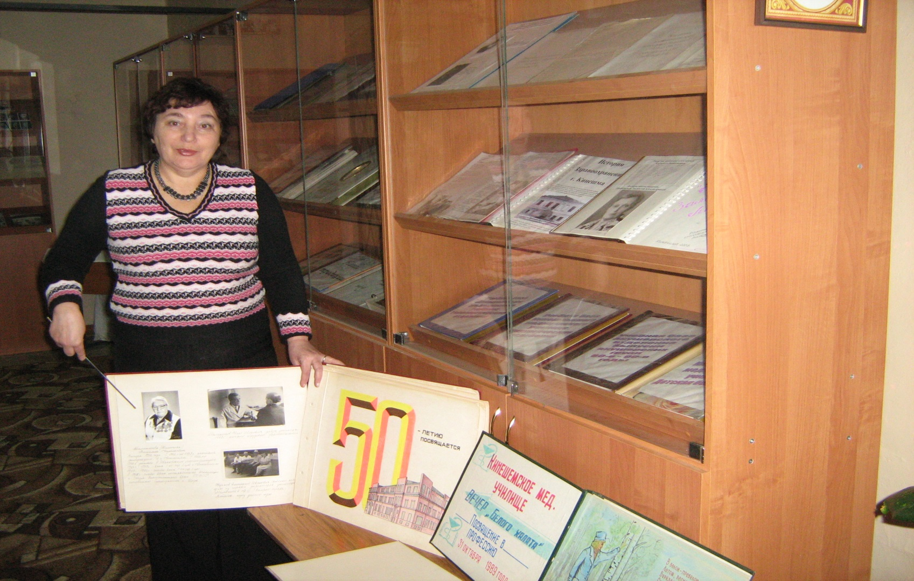
Музей Кинешемского медицинского колледжа создан в 1995 году. Открытие было приурочено к 65-летию колледжа (в то время – училища).

Slide 3
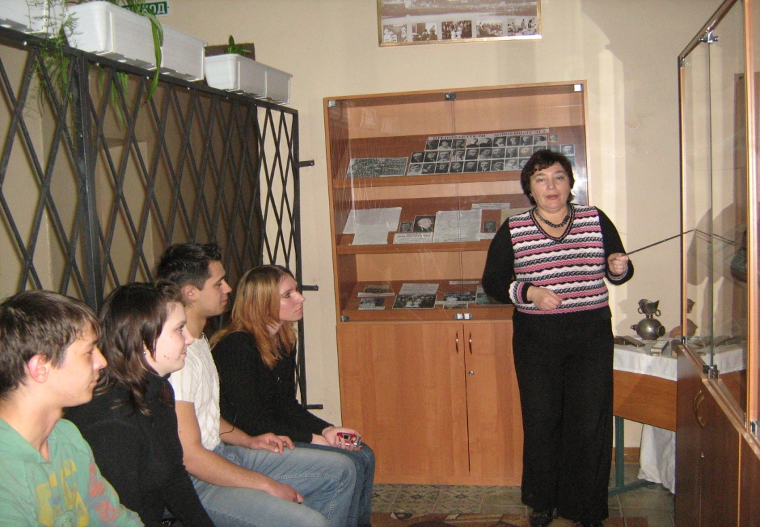
Первые экспозиции музея были размещены в учебном кабинете. За время существования музей несколько раз менял место дислокации. Некоторое время размещался в фойе первого этажа.

Slide 4
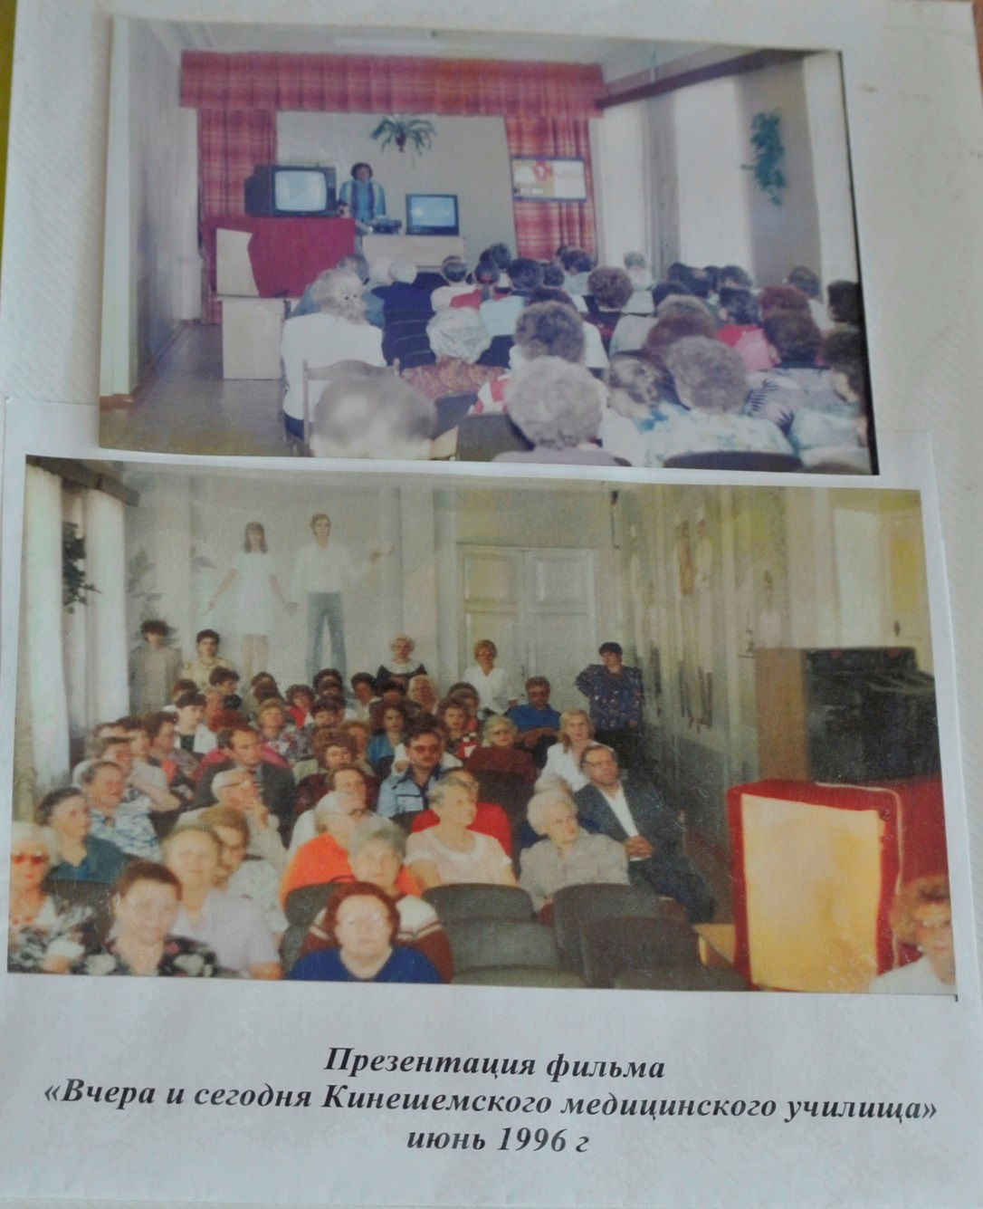
Юбилейный 1995 год был посвящён созданию фильма о истории учебного заведения - «Вчера и сегодня Кинешемского медицинского училища», презентация которого состоялась в июне 1996 года. Материалы фильма активно используются в работе музея.

Slide 5
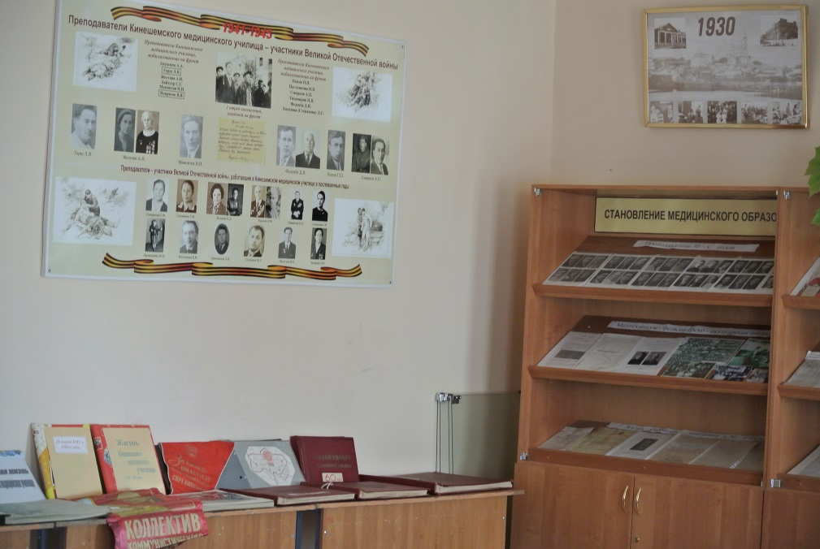
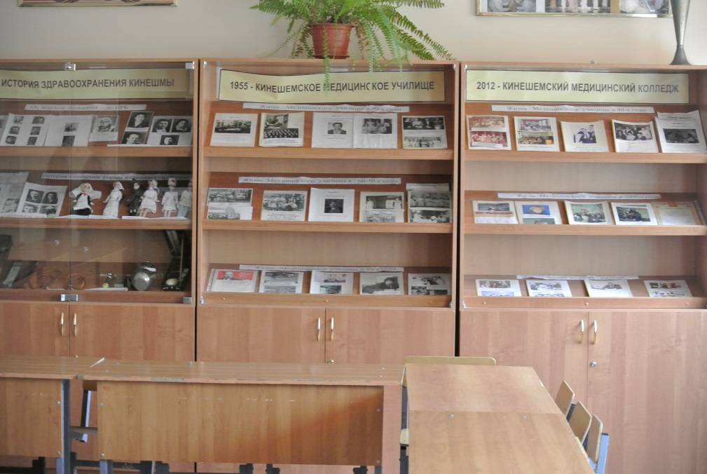
В 2014 году музею выделен обширный кабинет, что позволило расширить экспозицию.

Slide 6
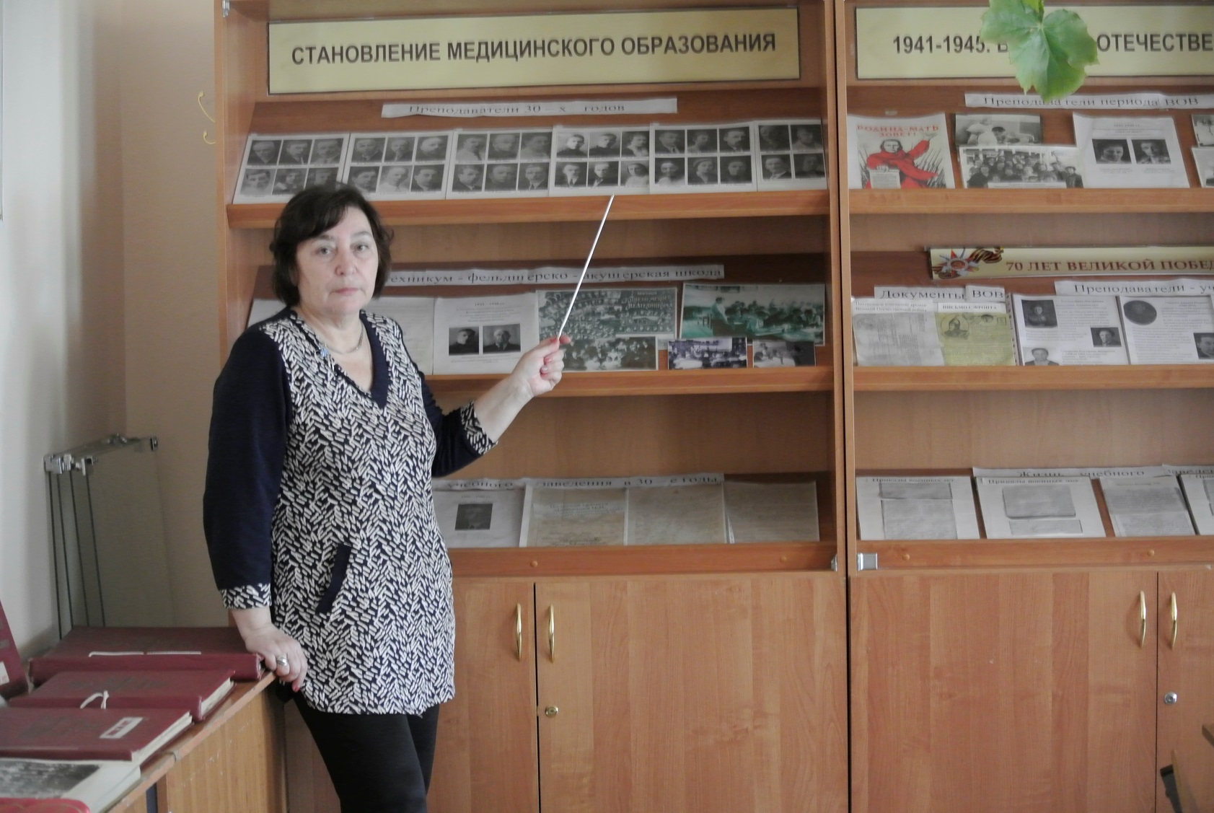
В нашем музее материалы систематизированы и представлены, как основные вехи на пути развития Кинешемского медицинского колледжа.

Slide 7
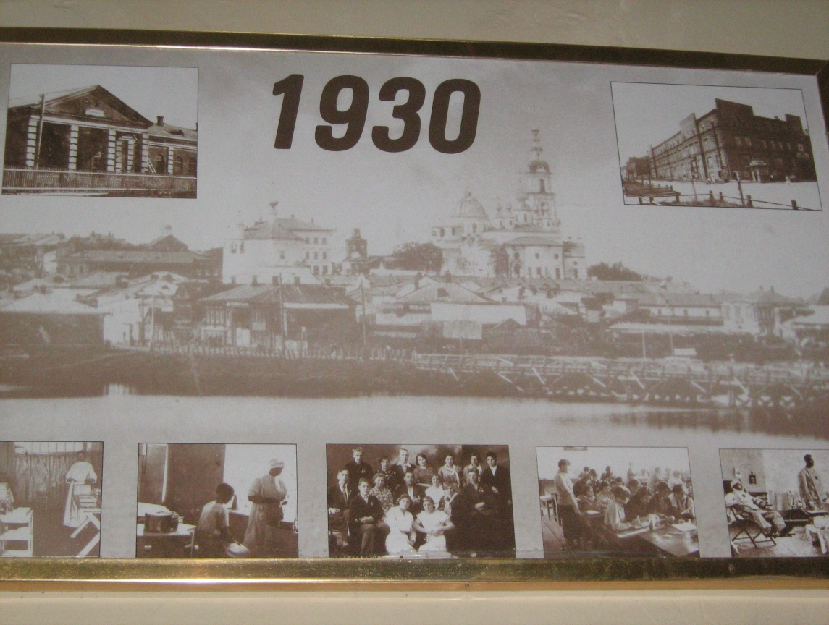
Вначале мы познакомимся с историей создания учебного заведения. День рождения колледжа считается 27 июня 1930 года, именно тогда было подписано распоряжение о его создании Народным Комиссариата Просвещения РСФСР, в ведении которого долгое время учебное заведение будет находиться .

Slide 8
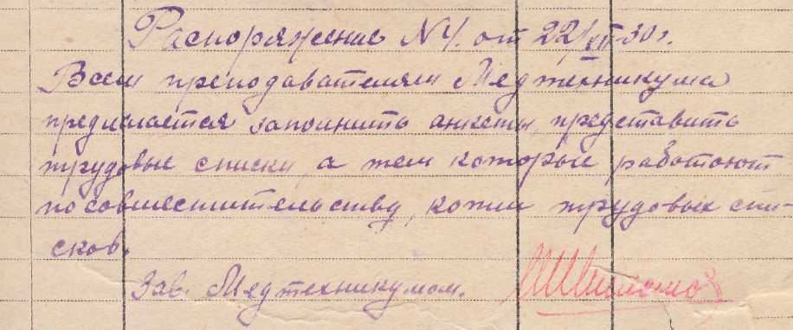
Большую работу по организации учебного заведения провёл Шиманов Иван Иванович – первый директор, профессиональный революционер, моряк. Шиманов И.И. возглавлял школу до декабря 1931 года. Оставил работу по состоянию здоровья. Фотографии Шиманова И.И. не сохранилось. В этот период учебное заведение именуется медтехникум.

Slide 9
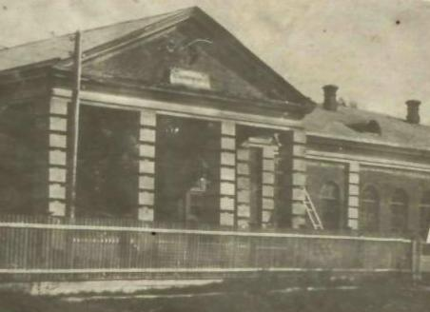
Позднее во всех документах обозначено уже другое название - фельдшерско-акушерская школа. Здание школы находилось на окраине города в районе Красноволжского комбината.

Slide 10
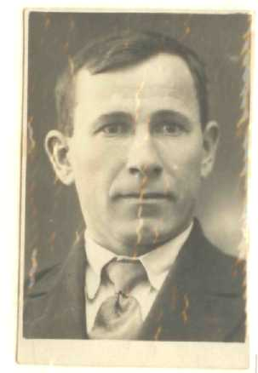
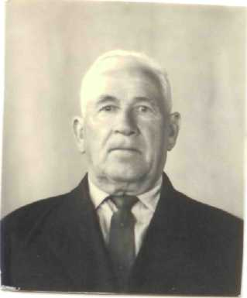
С 1 апреля 1933 года до начала войны и несколько лет после войны директором училища был Феденёв Дмитрий Иванович.
.
Дмитрий Иванович в 30-е и 90-е годы

Slide 11
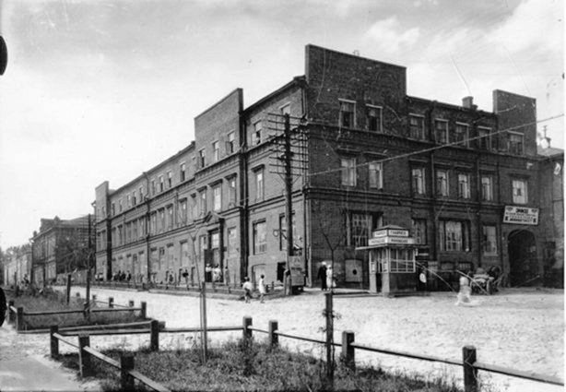
В 1934 году Феденев Дмитрий Иванович добился выделения для школы нового здания в центре города. Это здание было построено купцом Миндовским для складских помещений, а после революции здесь находилось торгово- кооперативное училище. Учебное заведение стало располагаться на улице Ленина (бывшая Московская, а ранее – Красная)

Slide 12
После переезда в новом здании была открыта столовая, а третий этаж был оборудован под общежитие.

Slide 13
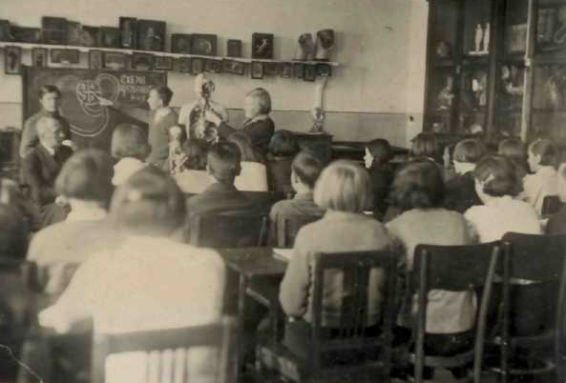
Оборудованы учебные кабинеты.
Так выглядел кабинет анатомии.

Slide 14
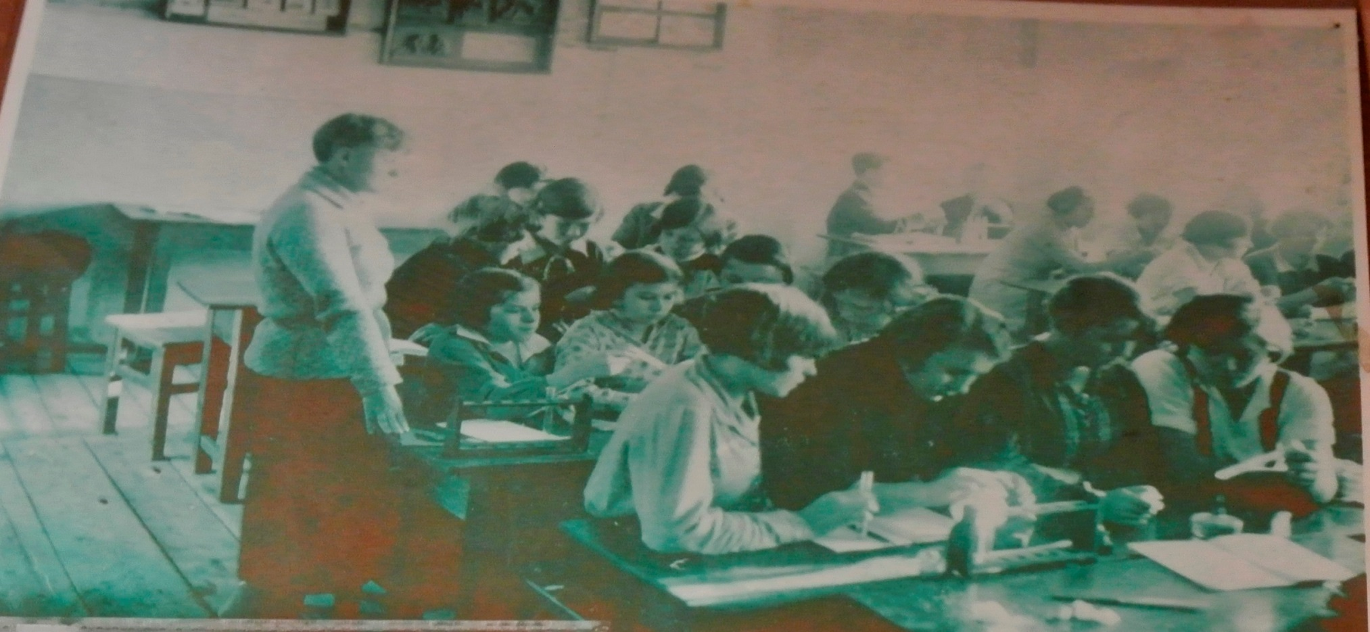
Кабинет химии

Slide 15
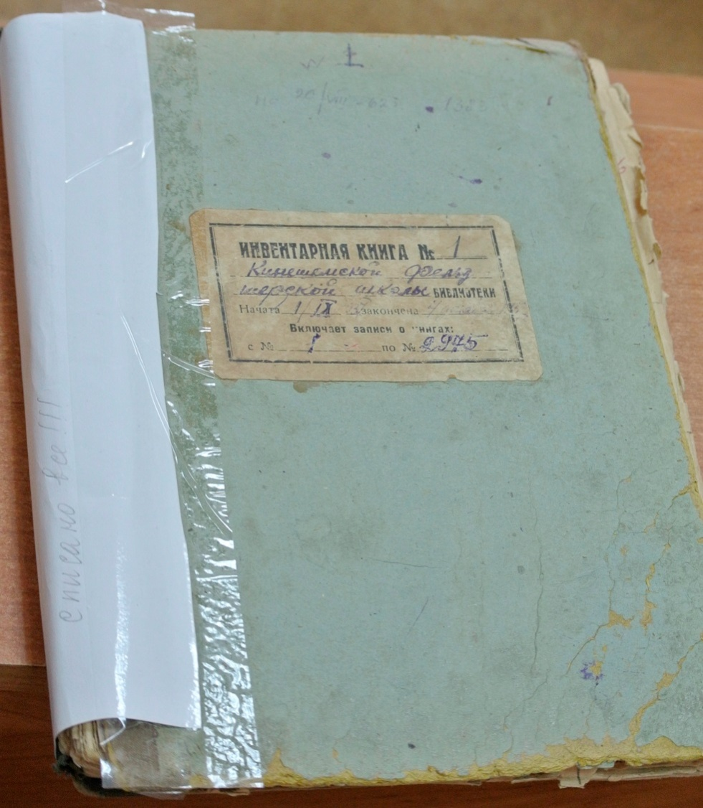
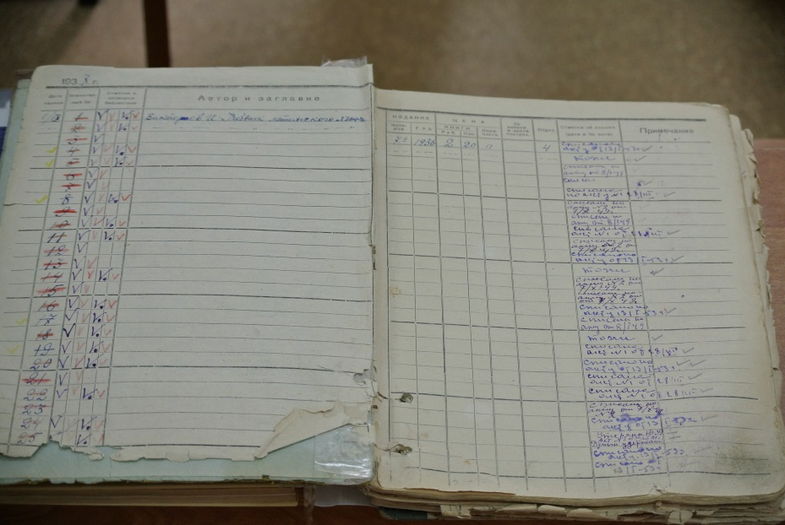
В 1937 году открыта библиотека, начинают формироваться библиотечные фонды. В инвентарную книгу были занесены первые учебники, под № 1 значится учебник латинского языка

Slide 16
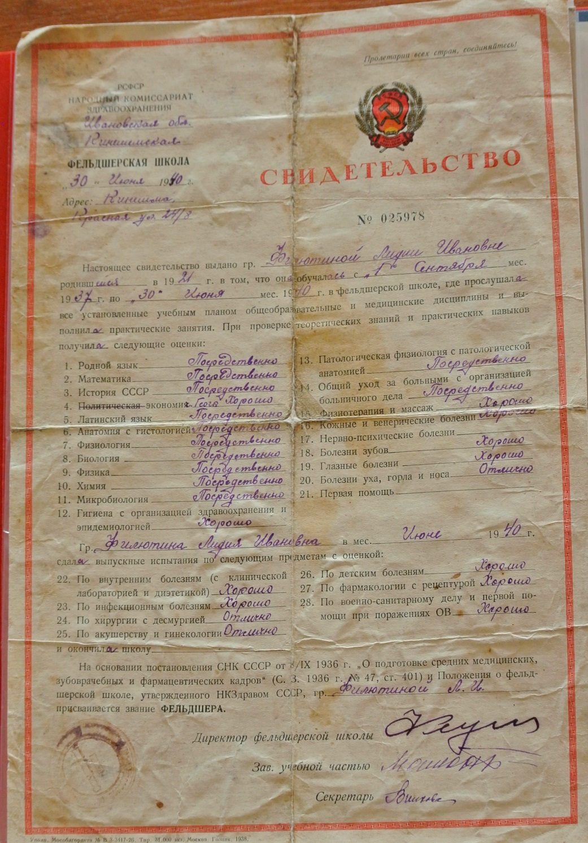
В этой витрине мы можем посмотреть на документ, который в довоенное время заменял современные дипломы – это «Свидетельство», об окончании учебного заведения.

Slide 17
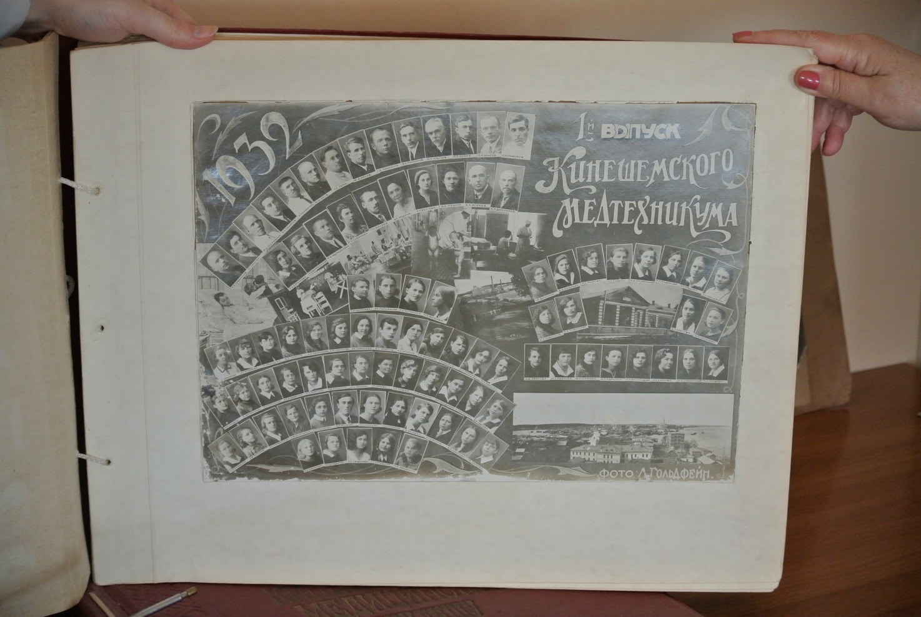
При создании в школе было 2 факультета: техника ухода и техника охраны материнства и младенчества, со сроком обучения 2 года. Были набраны две академические группы с количеством учащихся 60 человек. Сохранилась фотография первых выпускных групп.

Slide 18
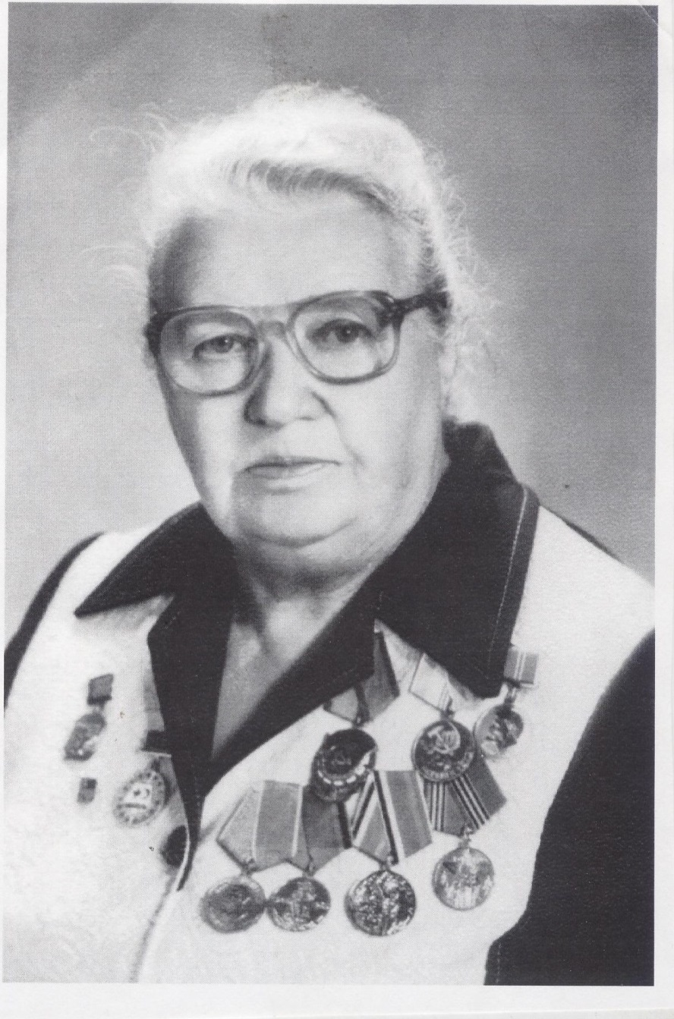
В фильме есть интервью выпускницы первого набора Татьяны Николаевны Мамонтовой ( Химичевой), заслуженного врача РСФСР , главного врача 1-ой гор. больницы Кинешмы. с 1953 по 1956г.г. Жены первого заведующего учебной части Мамонтова Нил Ивановича.

Slide 19
Особое значение в организации учебной деятельности играл знаменитый кинешемский врач Мамонтов Нил Иванович, который был назначен завучем фельдшерско-акушерской школы. Отвечал за организацию учебного процесса, набор преподавательских кадров из врачей и среднего медицинского персонала города и научную работу. До ухода на фронт он оставался на этом посту.

Slide 20
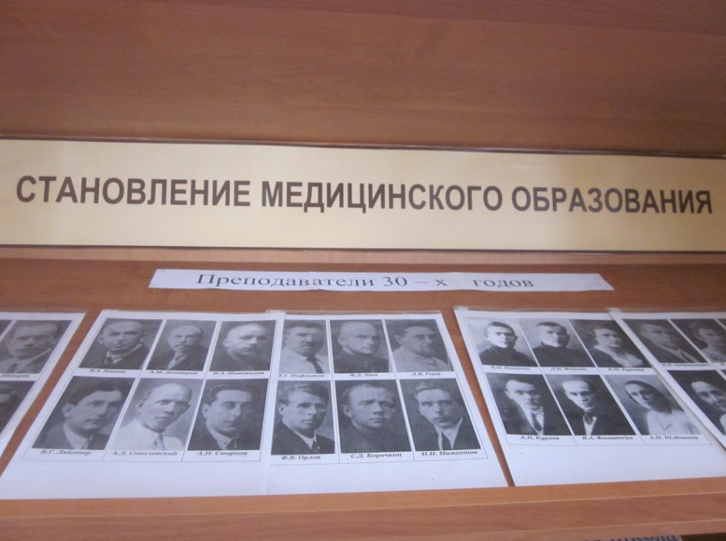
Феденев Д.И. и Мамонтов Н.И. привлекают к работе в фельдшерской школе врачей города. Здесь представлены фотографии почти всех врачей города, которые в то время занимались педагогической деятельностью.

Slide 21
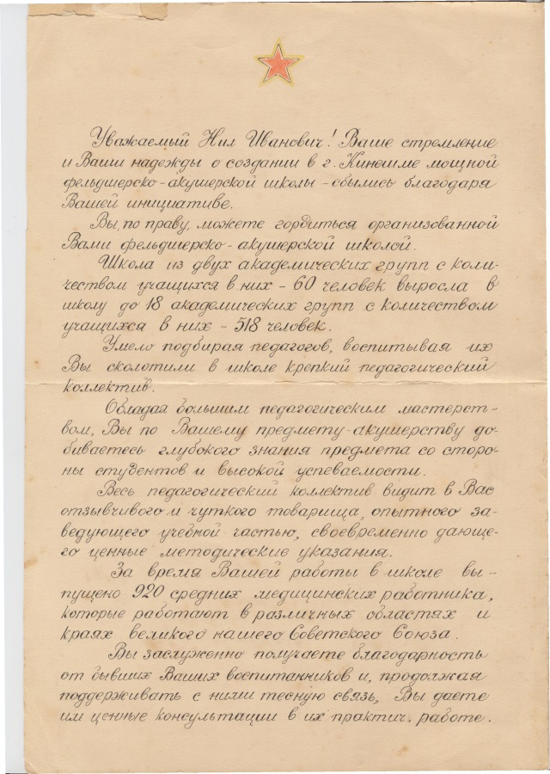
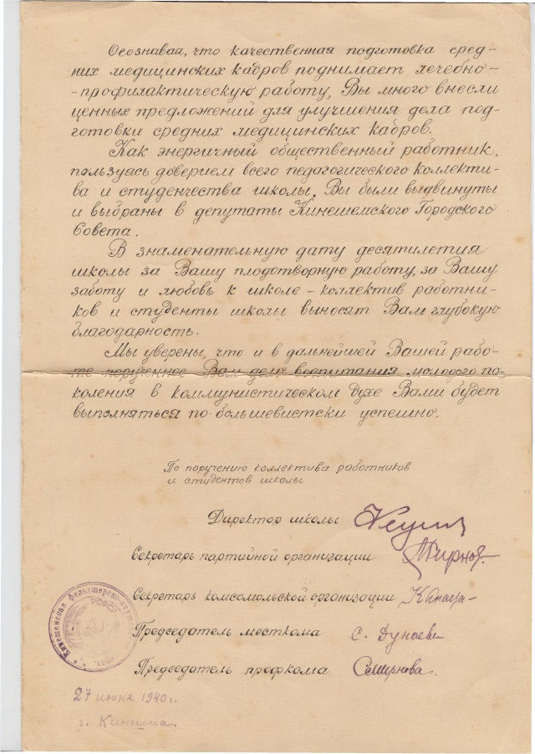
Заслуги Мамонтова Н.И. были отмечены в 1940 году грамотой, оригинал которой хранится в фондах музея КМУ. Она является интересным источником, так как в ней содержаться сведения по развитию учебного заведения с 1930 по 1940 год.

Slide 22
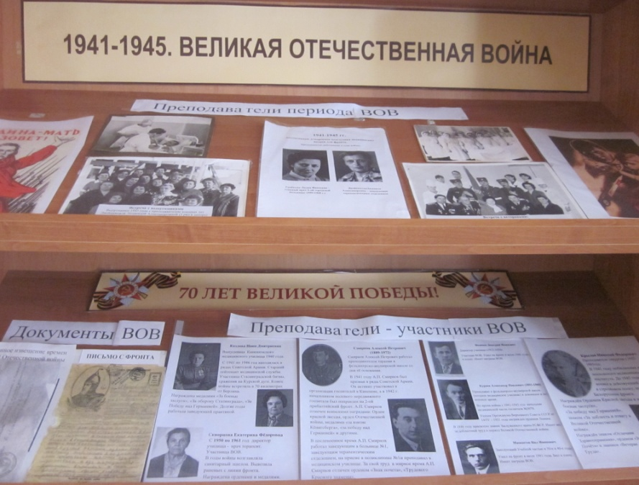
Следующая витрина экспозиции посвящена работе учебного заведения в годы Великой отечественной войны.

Slide 23
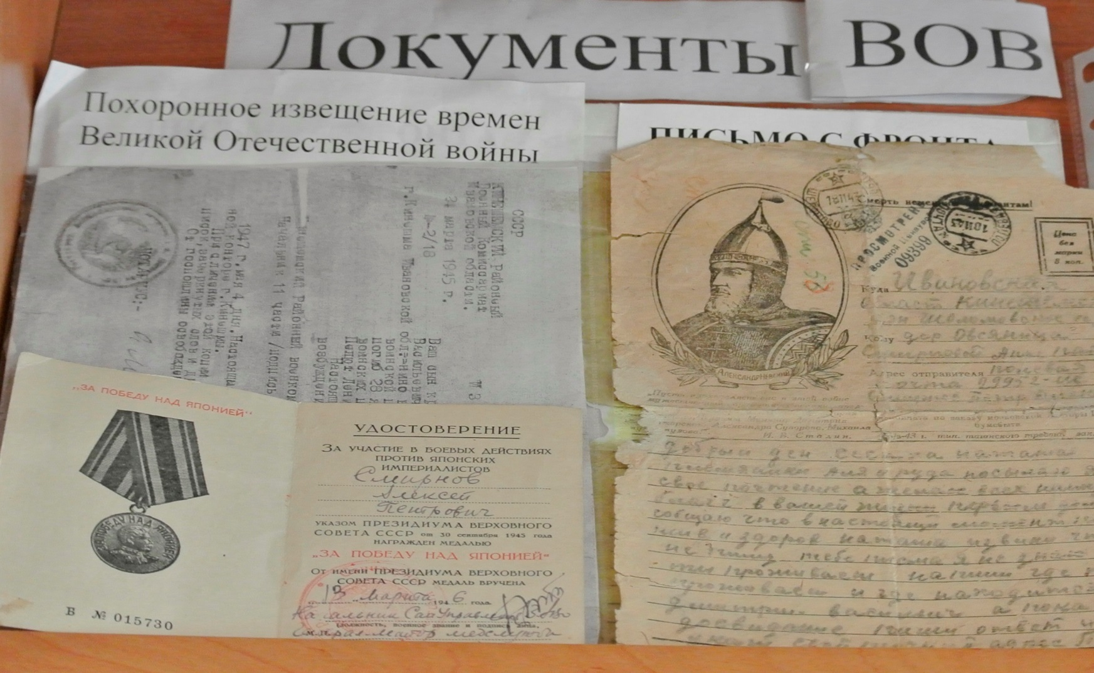
Мы видим документы: подлинное письмо с фронта, похоронное извещение, наградные документы, приказы военных лет, которые издавались в школе.

Slide 24
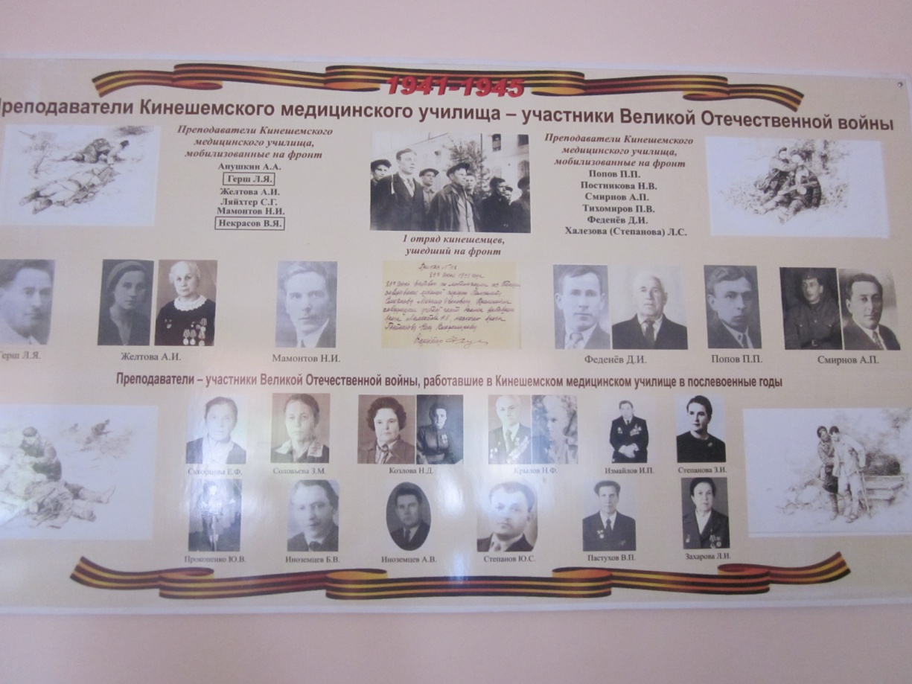
С первых же дней войны многие преподаватели училища ушли на фронт. О преподавателях участниках войны рассказывает стенд, посвящённый этой героической странице.

Slide 25
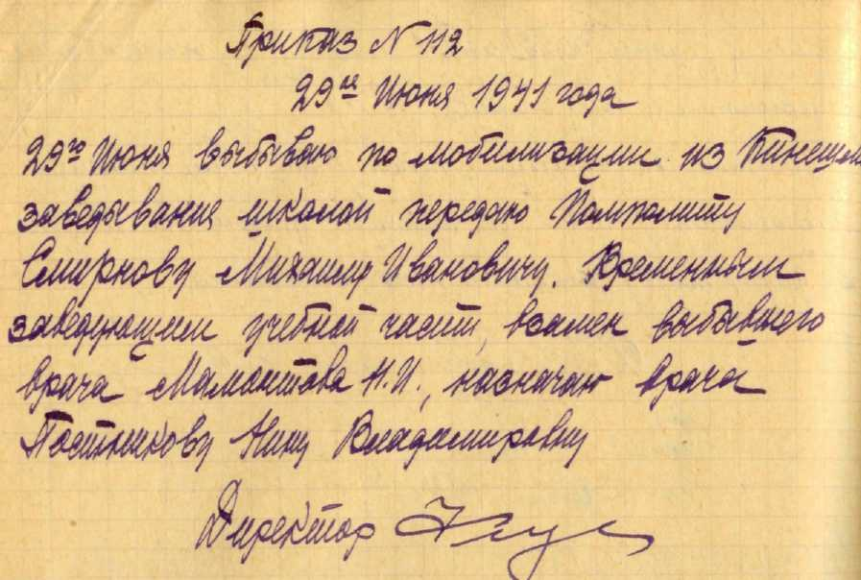
Уже 29 июня 1941 года был мобилизован директор училища Феденев Дмитрий Иванович и заведующий учебной частью Мамонтов Нил Иванович. Они уходили на фронт в самых первых рядах.

Slide 26
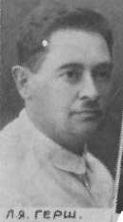
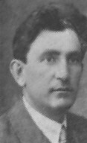
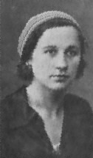
Вскоре были мобилизованы и другие преподаватели: Анушкин А.А., Герш Л.Я., Желтова А.И., Ляйхтер С.Г., Некрасов В.Я., Попов П.П., Постникова Н.В., Смирнов А.В., Тихомиров В.П., Халезова (Степанова Л.С.). Погиб на фронте - военный врач Герш Л.Я.
Герш Л.Я. Ляйхтер С.Г. Желтова Л.Я

Slide 27
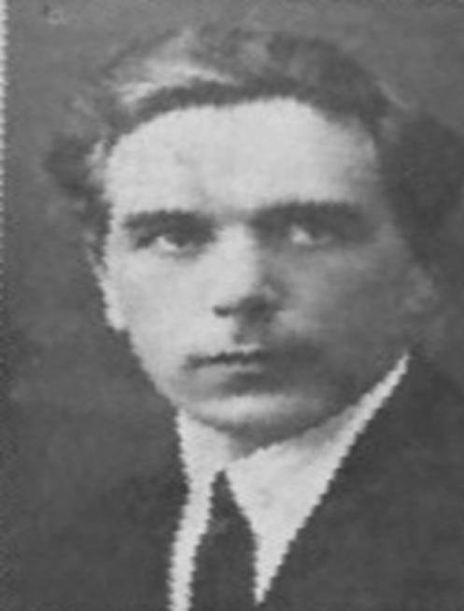
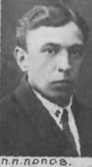
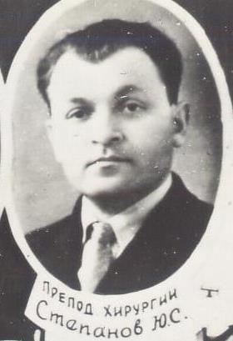
Пропал без вести в октябре 1941 г. военный врач III ранга Некрасов В.Я..(Фотография не сохранилась)
Были в плену: Феденёв Д.И., Мамонтов Н.И., Попов П.П, Степанов Ю.С.

Slide 28
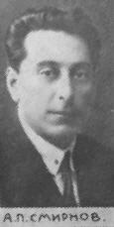
Преподаватель учебного заведения врач-терапевт Смирнов А.П. является одним из организаторов эвакуационных госпиталей в Кинешме.

Slide 29
30.В 1942 году он был мобилизован, назначен начальником полевого передвижного госпиталя. Воевал на II Прибалтийском фронте, награждён «Орденом Красной Звезды», «Орденом Великой Отечественной войны», медалями за взятие Кенигсберга, «За Победу над Германией», «За Победу над Японией».

Slide 30
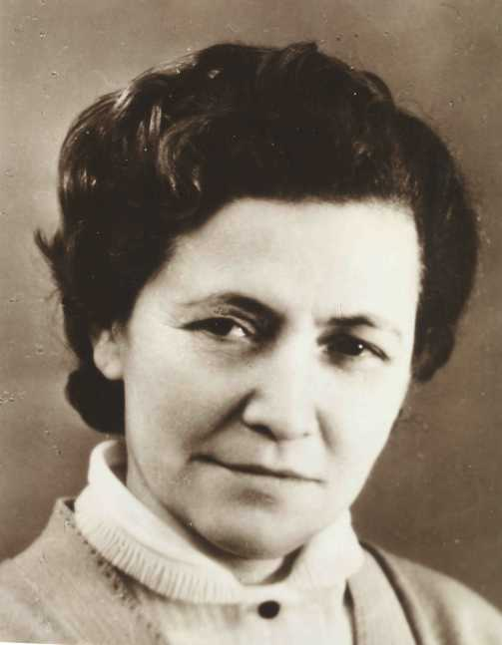
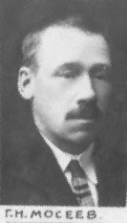
В кинешемском ЭГ №1884 всю войну служили преподаватели-врачи Грибкова Л.И. и Мосеев Г.Н.
Грибкова Л.И. Мосеев Г.Н.

Slide 31
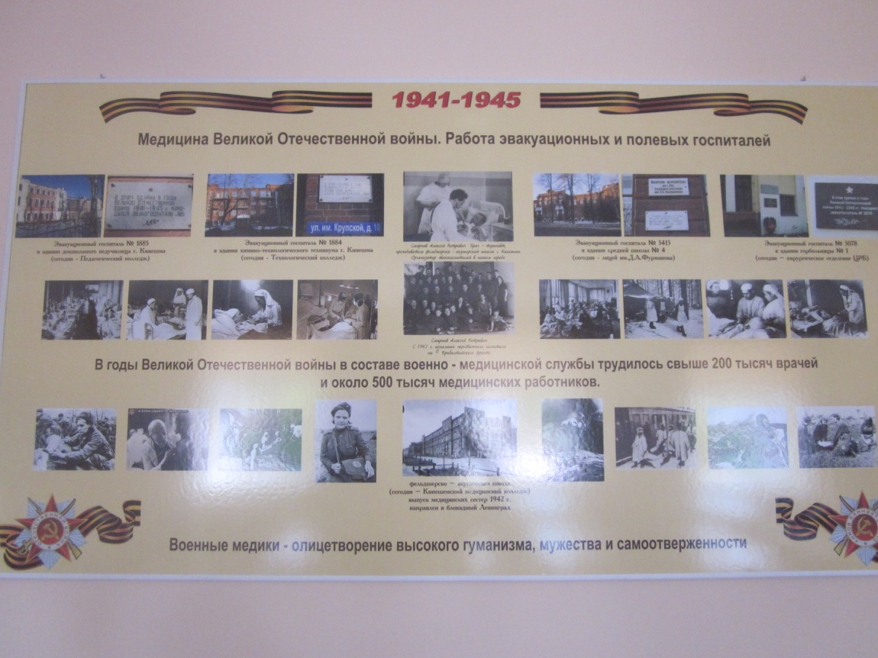
О развитии госпитального дела в годы войны Кинешме и истории госпиталей во всей стране рассказывает этот стенд. Стенд показывает, где размещались и как работали в Кинешме госпитали во время войны.

Slide 32
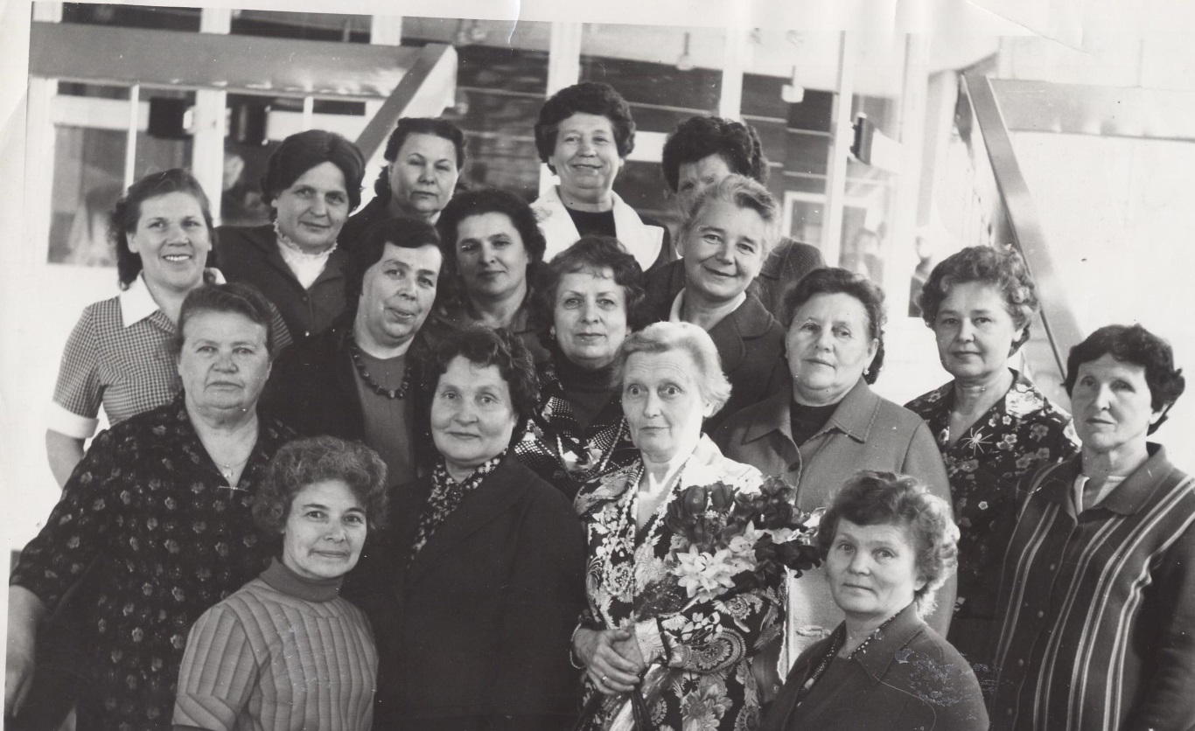
Во время войны школа начинает готовить ускоренные выпуски медицинских сестёр для отправки на фронт. Один из выпусков в 1942 году был полностью отправлен в блокадный Ленинград. Медицинские сёстры оставались там до конца блокады. Об этих героических страницах нашей истории студенткой нашего колледжа была сделана исследовательская работа .
Выпускники военных лет на 50-летии училища

Slide 33
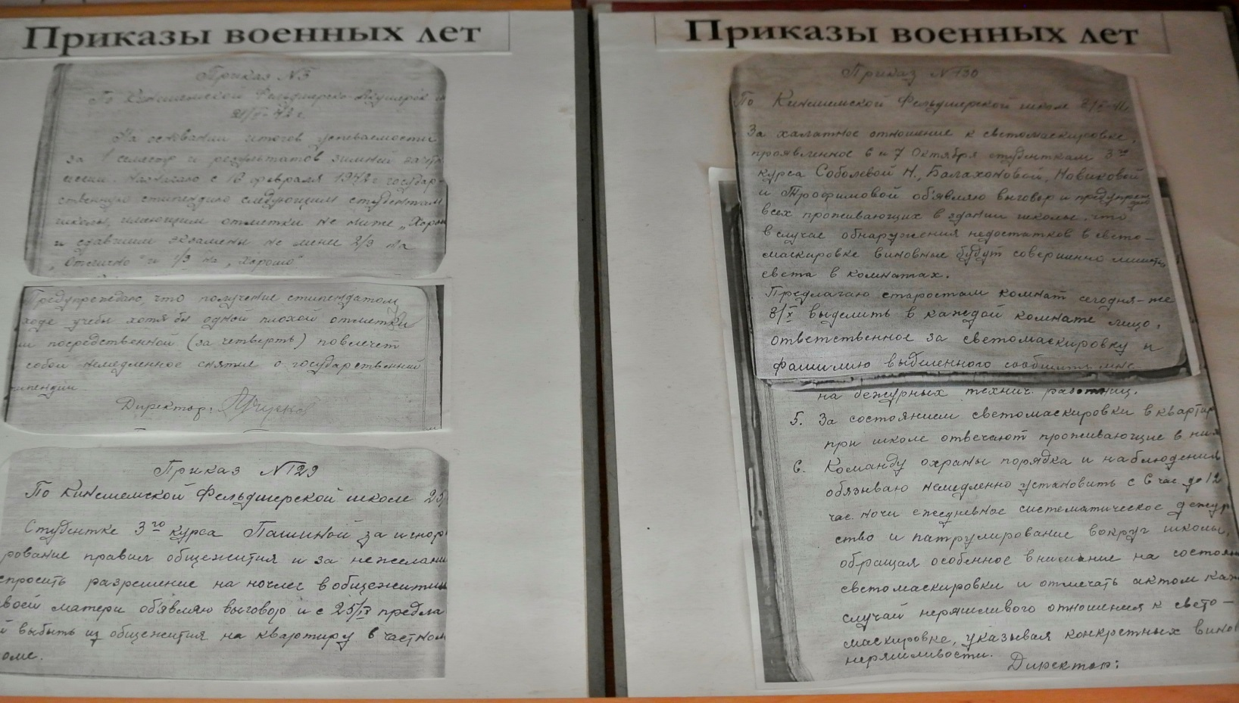
В годы войны работа школы была полностью перестроена. Преподавание велось в вечернее время, из-за нехватки преподавателей, студенты помогали в госпиталях, велась военная подготовка, была жёсткая, можно даже сказать жестокая дисциплина военного времени. О жизни в учебном заведении рассказывают многочисленные приказы.

Slide 34
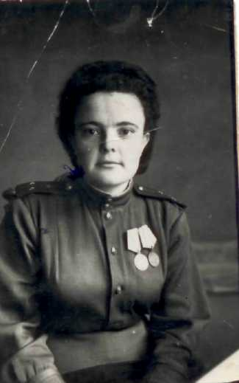
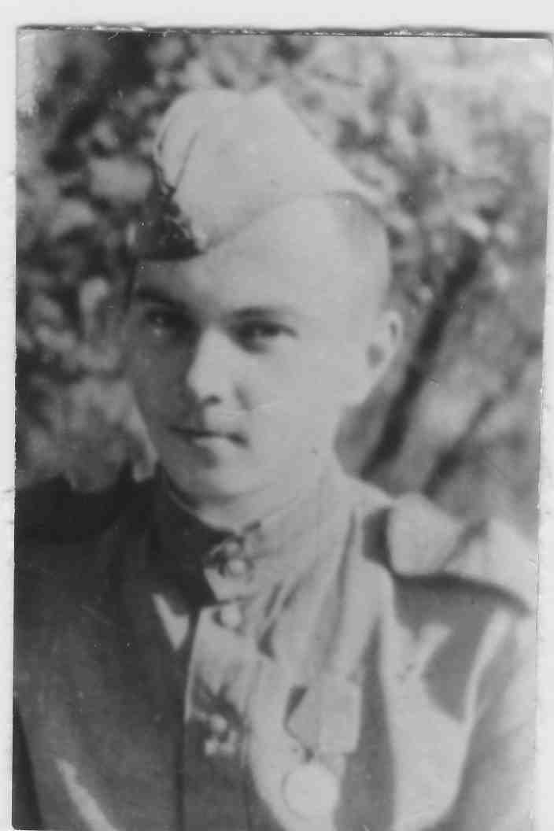
После войны в к учебное заведение пришли работать преподаватели и
выпускники, прошедшие войну, которыми мы гордимся.
Козлова Н.Д. Крылов Н.Ф.

Slide 35
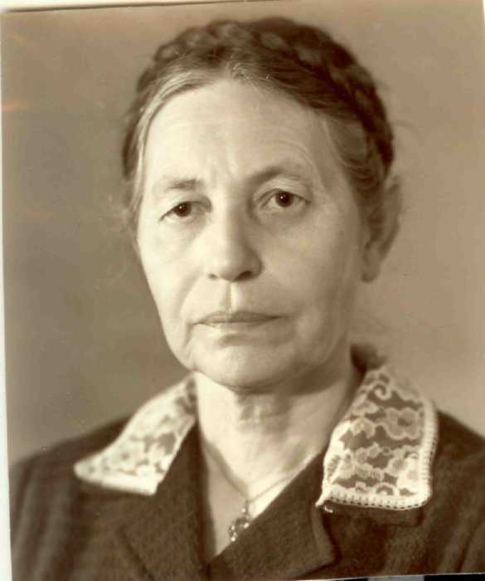
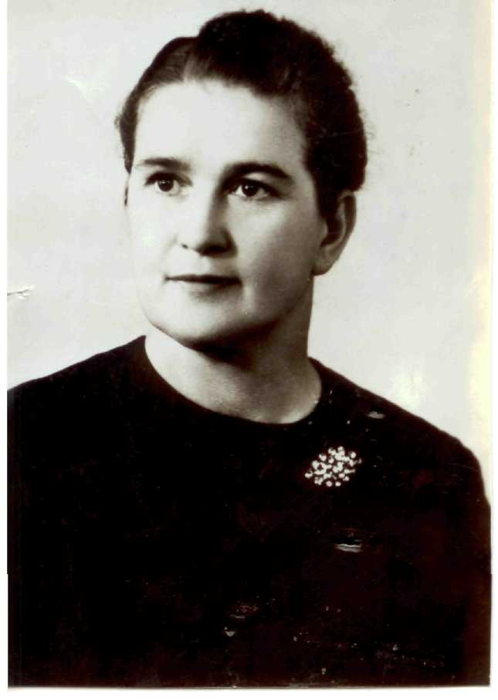
Долгие годы самоотверженно трудились в учебном заведении участники ВОВ
Соловьёва З.М. Степанова З.И.

Slide 36
Об их служении Родине рассказывает и витрина периода войны и отдельные исследования и альбомы.

Slide 37
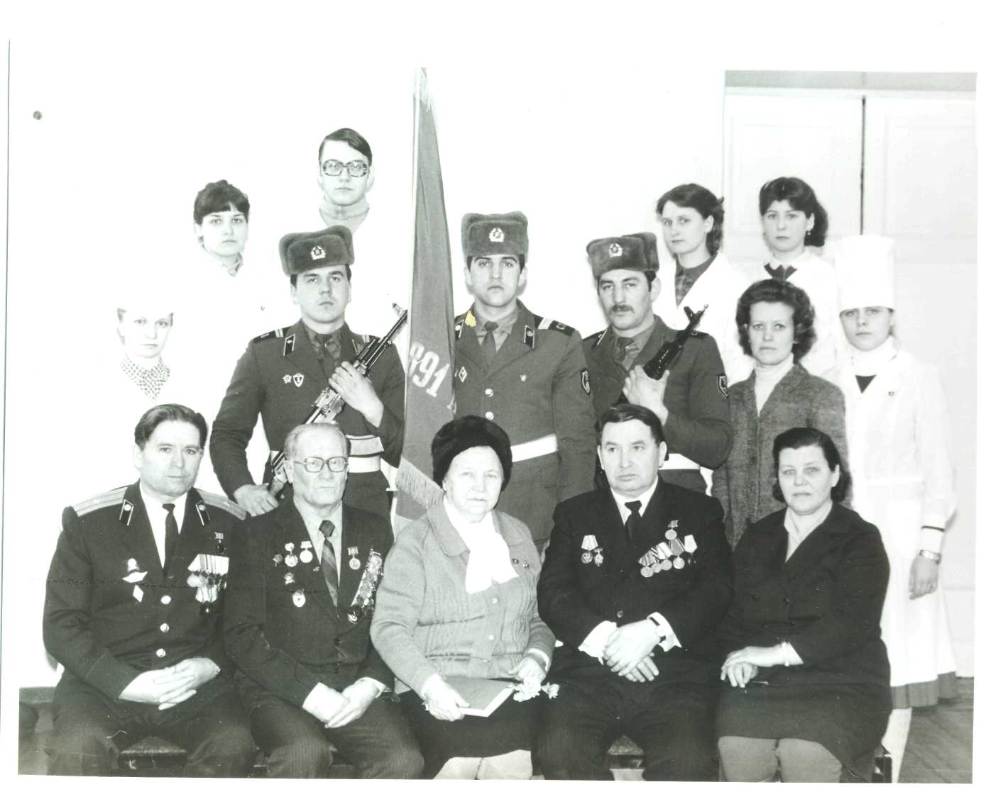
Мы гордимся заслугами нашего колледжа в годы Великой Отечественной войны. Ежегодно торжественно отмечаем День Победы.
Память об этих встречах бережно хранит музей.

Slide 38
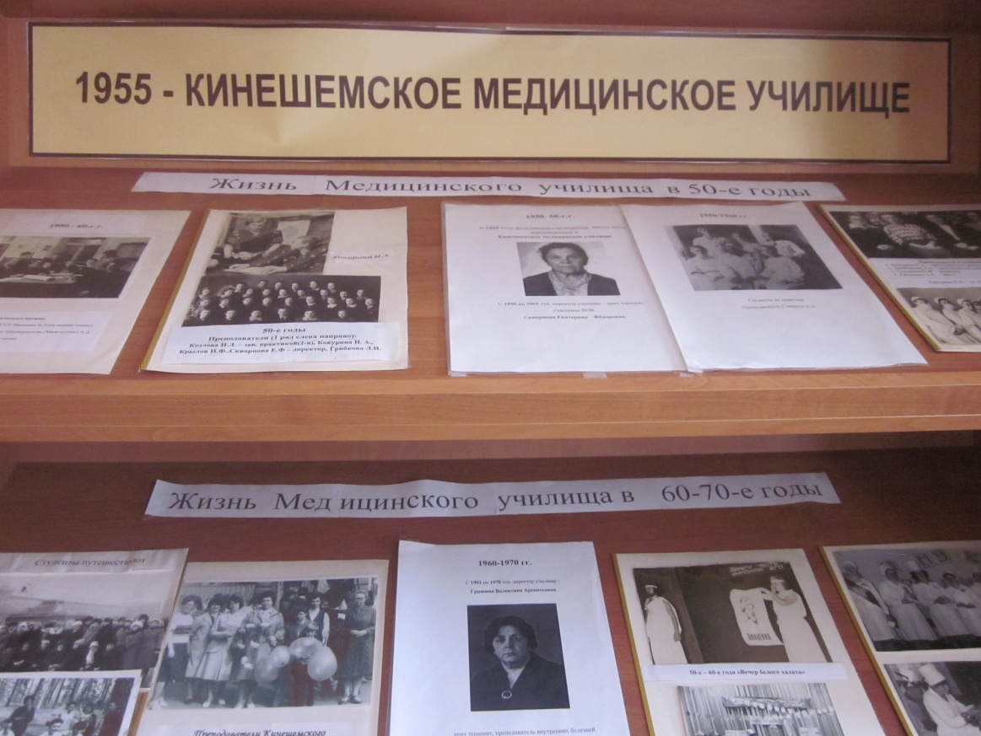
Следующая витрина рассказывает о периоде истории Кинешемского медицинского училища с конца сороковых до начала девяностых лет.
В 1955 году фельдшерско-акушерская школа была переименована в Кинешемское медицинское училище.

Slide 39
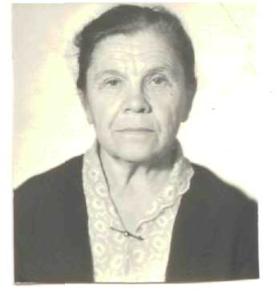
В этот период - с 1950 по 1961 год директор училища - врач терапевт, участница ВОВ Скворцова Екатерина Фёдоровна, в период ВОВ была начальником передвижного военного госпиталя.

Slide 40
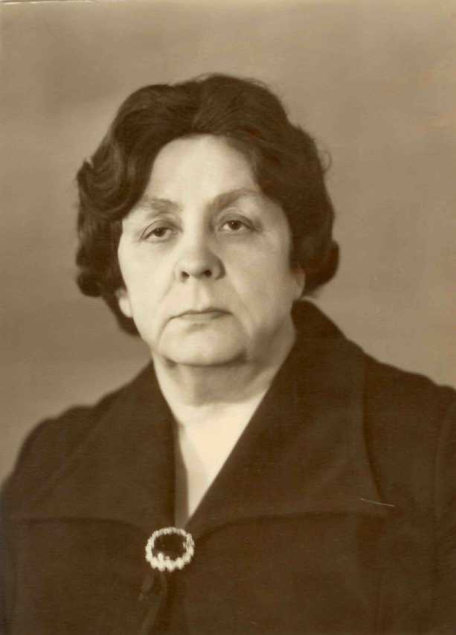
С 1961 по 1978 год директор училища - Гришина Валентина Арсентьевна врач терапевт, преподаватель внутренних болезней.В 1962 году в городе Иваново открыт филиал для подготовки зубных техников, а в следующем 1963 году в филиале начата подготовка зубных врачей. В 1967 году Иванове открыто вечернее отделение медицинских сестёр, где обучалось 200 человек

Slide 41
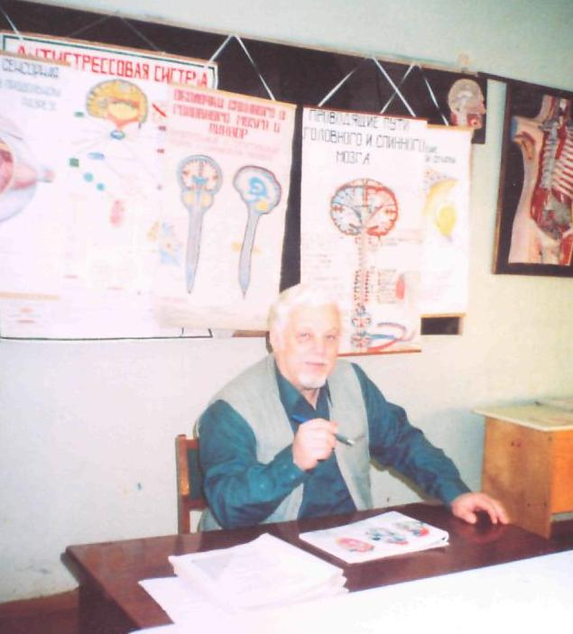
С 1978 по 1987 гг. директор училища Панасенко Вячеслав Григорьевич врач - педиатр, преподаватель педиатрии и анатомии.
Расширяется профильность училища. В 1984 году зубоврачебное отделение переведено из Иванова в Кинешму

Slide 42
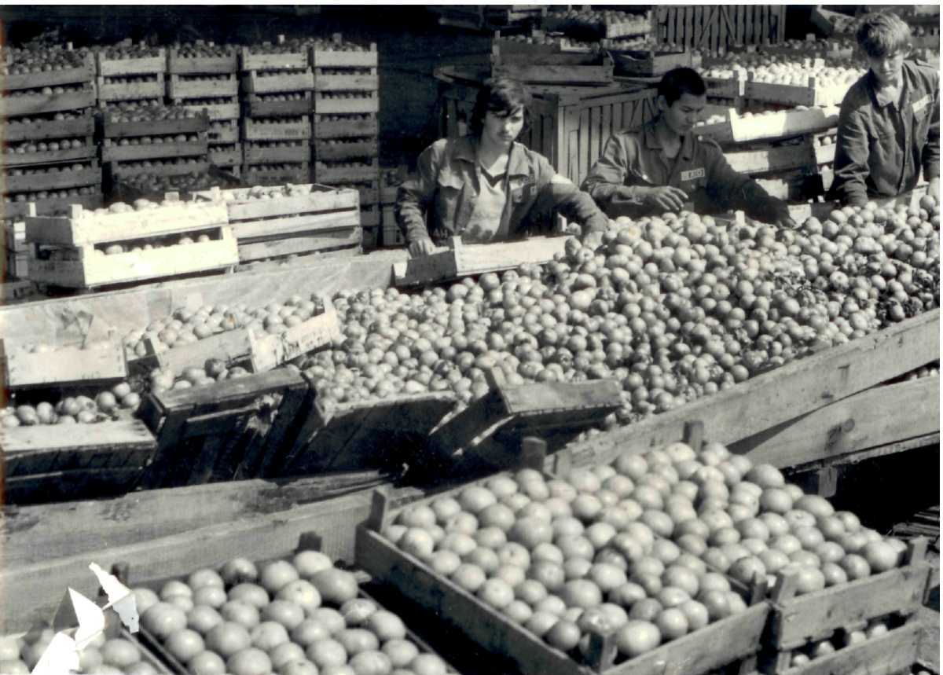
Особая страница в истории училища – третий трудовой семестр. Впервые летний студенческий отряд был сформирован в 70-е годы. Он работал в Жажлевском совхозе, затем был создан студенческий отряд, работавший в Астрахани.

Slide 43
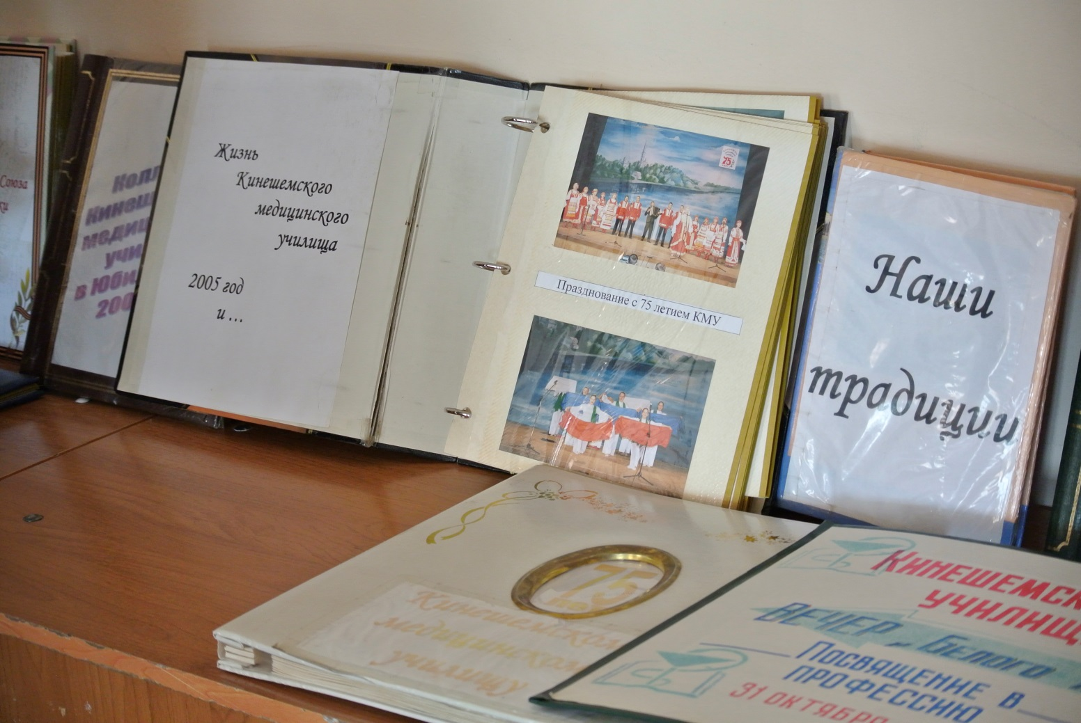
Многие традиции учебного заведения сложились именно в эти годы: многочисленные конкурсы, вечер Белого халата, вечер встречи выпускников.

Slide 44
Многое из советского периода и сегодня выглядит привлекательным. Например: соревнование групп, премирование лучших групп экскурсиями по стране.

Slide 45
Новая эпоха представляется витриной, охватывающей перестройку 90-х и современность.

Slide 46
Перестройка в стране – перестройка учебного процесса .
В эти трудные директором училища становится Лейзеренок Михаил Львович (1990 –2001г.г.).
В 1994-96 г.г. в училище открыты 2 отделения повышения квалификации средних медицинских работников.
В 1995 году в училище был организован компьютерный класс – один из первых в городе.

Slide 47
Начинает выходить училищная газета

Slide 48
Возрождается старая традиция КВН-го движения. В училище создаются две команды: преподавателей «Учмед» и студенческая, периодически меняющая состав и название.

Slide 49
С 2001 по 2008 год директор училища
Рябова Надежда Николаевна

Slide 50
В 2005 году в фойе первого этажа переносится музей, в котором разворачивается новая экспозиция.

Slide 51
Истории здравоохранения города и взаимоотношений учебного заведения с больницами города посвящены отдельная витрина и выставочные материалы.

Slide 52
Одним из ценнейших экспонатов являются рукописные воспоминания 1928 года одного из первых главных врачей 1-ой городской больницы(ныне ЦРБ) советского периода Яблокова С.П., сыгравшего большую роль в деле организации обучения студентов фельдшерской школы на лечебных базах

Slide 53
В документе и рассказывается о развитии 1-ой гор. Б-цы (ЦРБ) от Земской б-цы до начала 30-х годов. В музее оформлены и отдельные альбомы о истории здравоохранения и основных больницах города.

Slide 54
Отдельные экспонаты наглядно показывают развитие медицины за 20 век..

Slide 55
Есть в музее и особо ценные экспонаты инструментария 19 века

Slide 56
В течении века изменялась и форма медицинских работников.

Slide 57
Мы гордимся знаменитыми врачами, которые долгие годы работали одновременно и в учебном заведении, готовя медицинские кадры не только для города , но и для всей страны. Многие из них были выпускниками нашего колледжа.

Slide 58
Особенно интересно проследить служение врачебно педагогических династий.
Крылов Федор Порфирьевич
Крылов Николай Федорович
Крылов Константин Николаевич
Крылова Муза Константиновна

Slide 59
Династия врачей – преподавателей
Кураевых – Двойниковых.
Кураев Александр Павлович
Кураева Вера Максимовна
Двойникова Людмила Александровна
Двойников Александр Сергеевич

Slide 60
Последняя витрина знакомит с сегодняшним днём учебного заведения.
С 2012 года учебное заведение меняет своё название.
Сегодня – это Кинешемский медицинский колледж.

Slide 61
Коллектив идёт в ногу со временем. Разрабатываются новые учебные стандарты, вводятся многочисленные новые специальности, даётся возможность получения дополнительных специализаций.

Slide 62
В дополнение к экскурсии даётся возможность посмотреть многочисленные альбомы, отражающие разные этапы жизни колледжа.

Slide 63
В 2010 году в год 80-летнего юбилея колледжа была выпущена книга по истории колледжа, в которую включены воспоминания многих преподавателей и выпускников. Сегодня она является основным источником в подготовке любой экскурсии по музею.

Slide 64
В 2008 году была создана музейно-педагогическая программа, ставшая лауреатом областного конкурса. По этой программе училище работает и сегодня, проводя регулярно в музее уроки, экскурсии и внеклассные мероприятия.

Slide 65
В музее проводятся конференции с обзором материалов, не представленных в экспозиции.

Slide 66
Музей колледжа неоднократно становился лауреатом, городских и областных конкурсов музеев образовательных учреждений.

